Slide 1
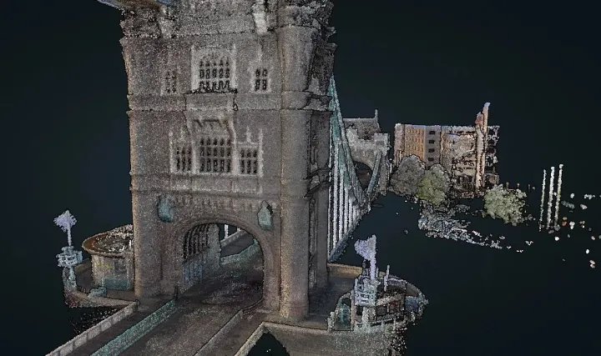
实验三，基于web的CAD
电子科技大学------何明耘

Slide 2
实验目的
掌握应用相关建模技术，结合课堂上所讲的内容
对CSG构造，曲面曲线构造，扫描方式建模等的理解
了解现有的一些CAD软件
通过搭建web平台的CAD，体验CAD的应用
通过所搭建的CAD平台，完成一个零件的制作，了解CAD软件的功能以及相关的模型属性
Notes:
https://github.com/twpride/three.cad

Slide 3
实验内容
下载并配置相关平台
https://github.com/twpride/three.cad
https://github.com/TheGerd1/WebCAD
https://github.com/xibyte/jsketcher
Web-cad.org
修改相关界面，实现自己的CAD服务
选择一个零件进行设计（尽量涉及多个工具）
详细了解每个设计功能
保存相应的数据并提供信息展示

Slide 4
相关的CAD软件
AutoCAD
Autodesk Inventor
Autodesk Fusion 360
BRL-CAD
CATIA
FreeCAD
NX CAD
SolveSpace
Onshape
OpenSCAD
PTC Creo Parametric (formerly known as Pro/Engineer)
Realsoft 3D
Rhino
SelfCAD
Solid Edge
SolidWorks
Tinkercad
Vectorworks

Slide 5
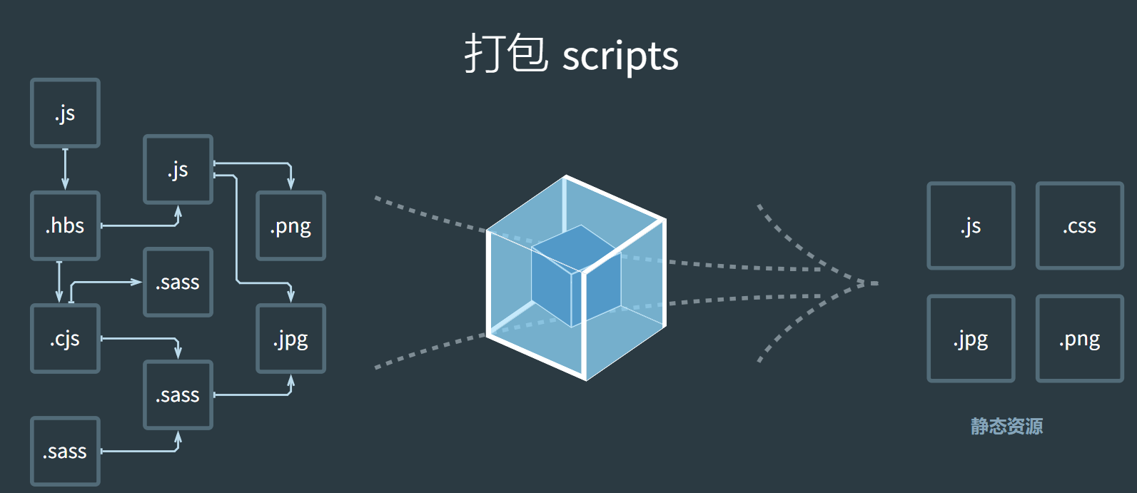
webPack
http://webpack.p2hp.com/

Slide 6
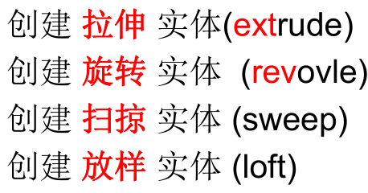
建模方法与操作

Slide 7
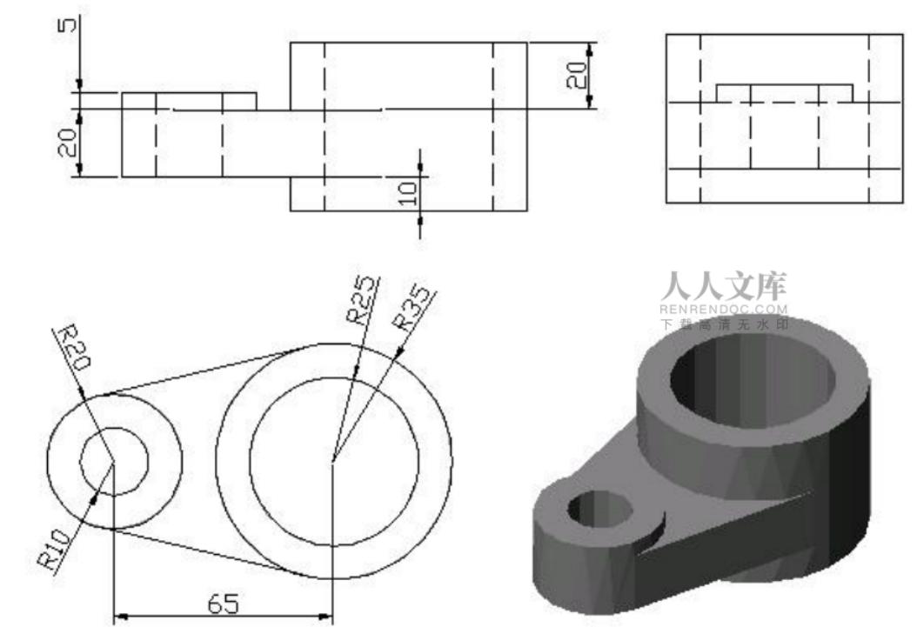
建模方法与操作

Slide 8
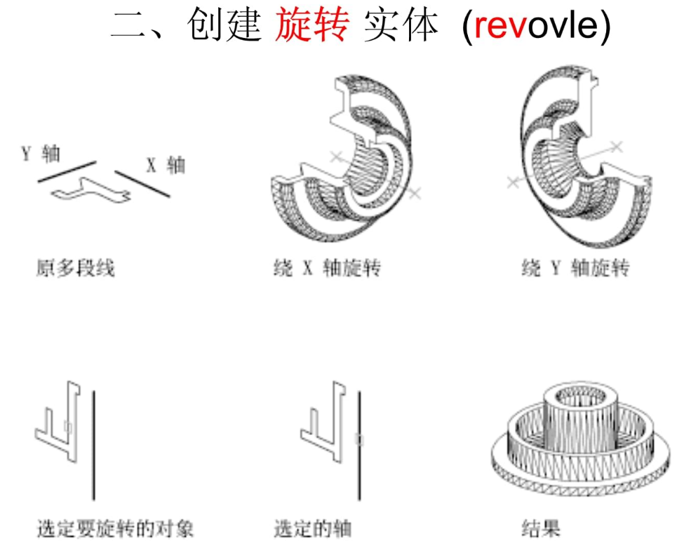

Slide 9
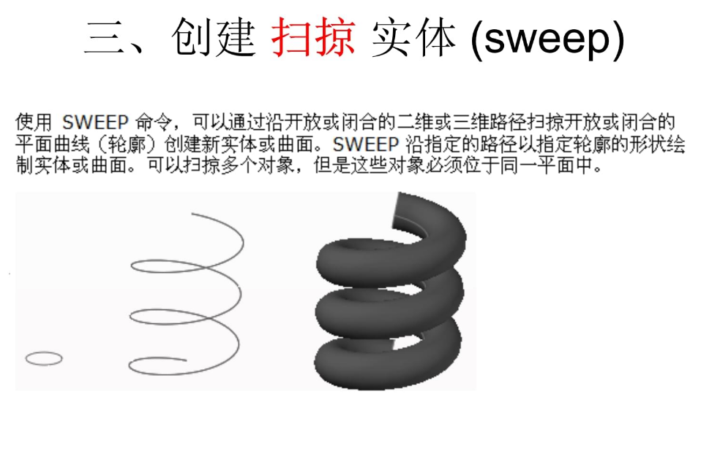

Slide 10
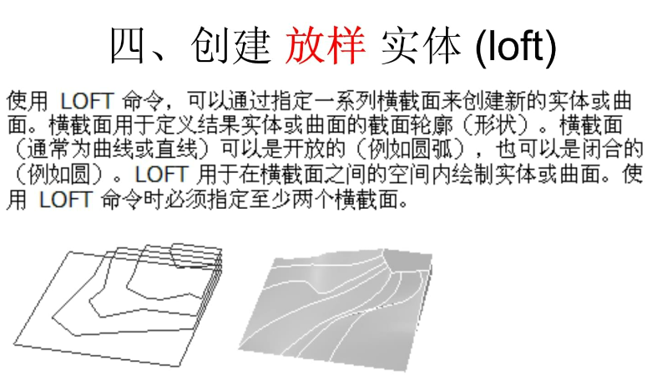
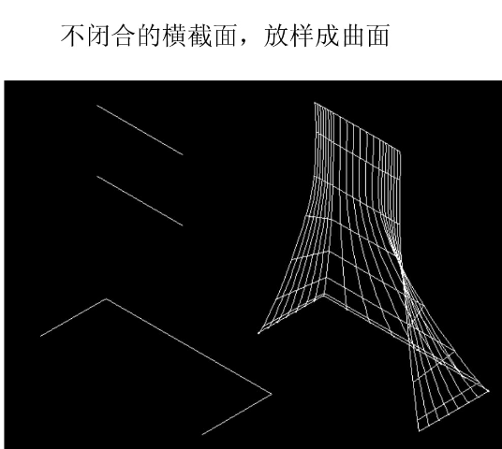

Slide 11
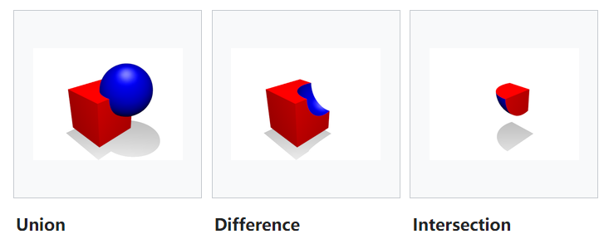
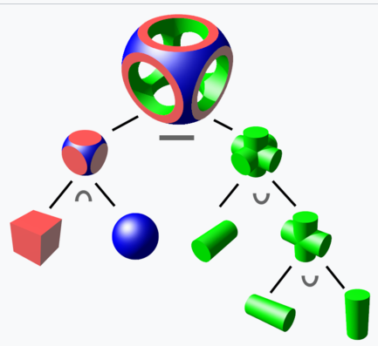
Constructive solid geometry（CSG）
基本模型表达：数学函数的表达
建模过程表达：并/差/交

Slide 12
平台介绍
Three.cad 是一个CAD的web工具，其由 three.js, React, 以及 Web Assembly来搭建。
其功能包含了：具有带约束的参数化草图、具有构造实体几何 (CSG) 功能等功能。

Slide 13
平台介绍
参数化草图绘制
通过 Three.js 提供的光线投射和矩阵变换功能，用户可以在 3D 空间中的任意 2D 平面上绘制草图。
利用提供的直线和圆弧工具，用户可以绘制工程应用中几乎所有常见的几何图形。

Slide 14
平台介绍
参数化草图绘制
首先，绘制一条线，然后用户可以拖动顶点端点，自由更改其位置。
添加约束，将约束（例如角度或距离）添加到草绘线，则每当对顶点位置进行修改时，程序都会强制执行这些约束。
通过重合、距离、角度和相切等约束，用户可以绘制完全由几何关系控制的草图。
内部的几何约束求解器，会自动更新计算。

Slide 15
平台介绍
工具1 拉伸
先绘制一个2D 草图，包含一个封闭的2D线框图形。
程序会通过相关算法检查闭环性。
一旦找到循环，就使用 ExtrudeGeometry 方法将其挤出。。

Slide 16
平台介绍
工具2 CSG构造
一旦通过二维草图的挤压形成多个实体。
就可以在它们之间执行布尔运算，例如并、减和相交，以形成新的复合实体。
该功能称为构造实体几何，由第三方库提供支持（该库本身基于另一个库）。

Slide 17
平台介绍
工具3 设计树
实体组合成新实体的同时形成了复杂的设计树。
如当一个实体是从两个父实体创建的，而这两个父实体本身又是其他实体的后代。
管理此设计树需要跟踪实体之间的父/子关系，并在节点（实体或草图）发生更改时利用深度优先搜索来更新所有后代。

Slide 18
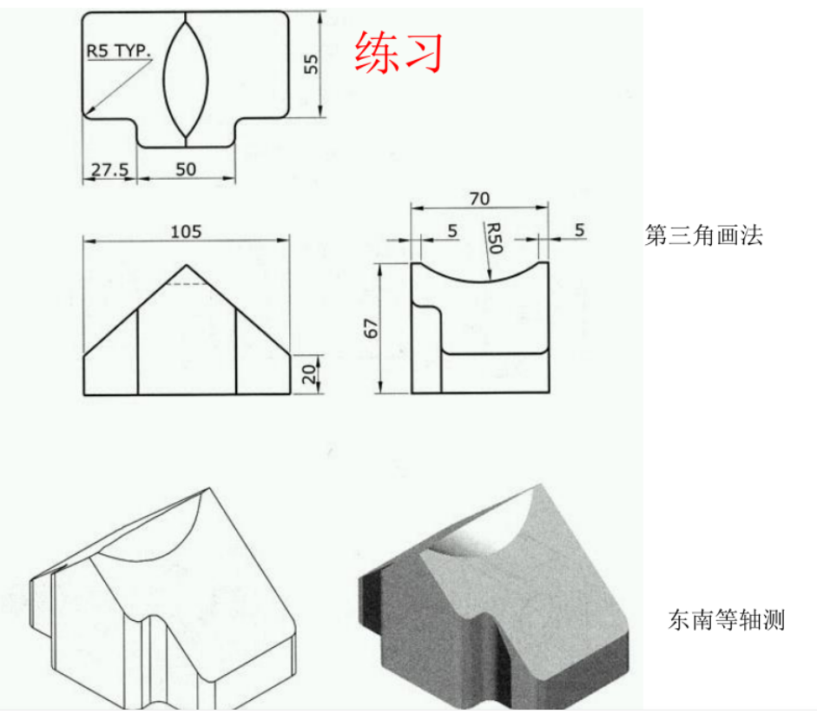
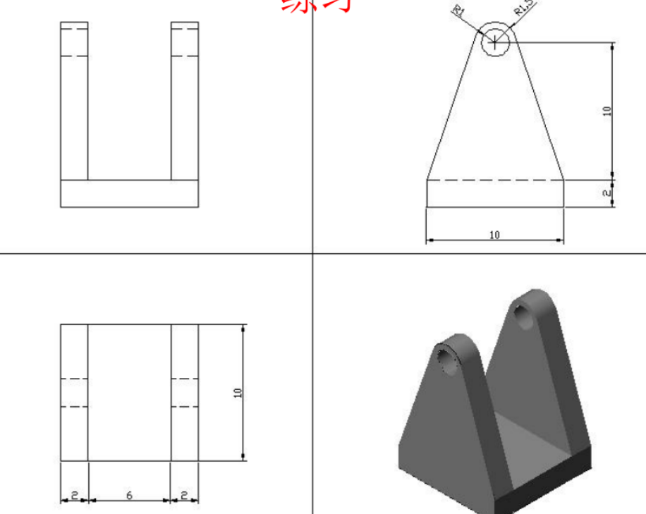
相关零件制作

Slide 19
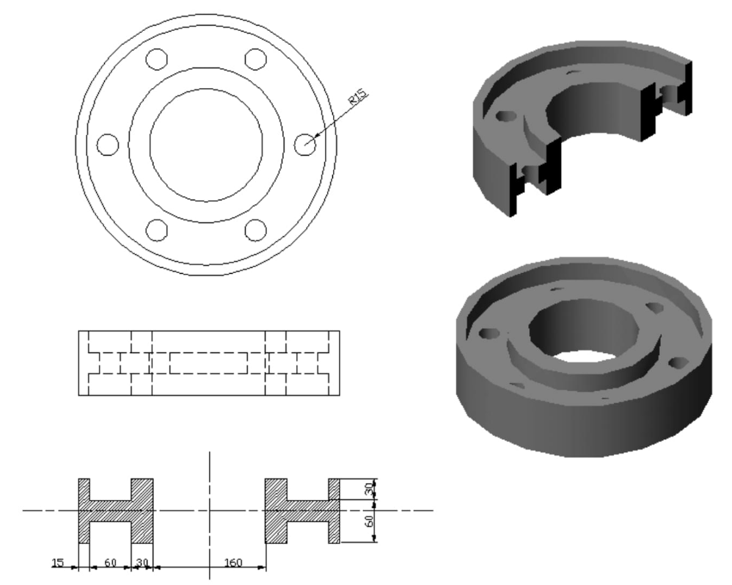
相关零件制作

Slide 20
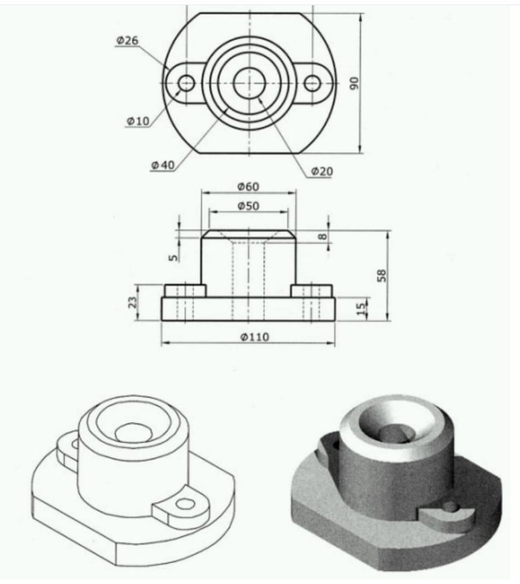
相关零件制作

Slide 21
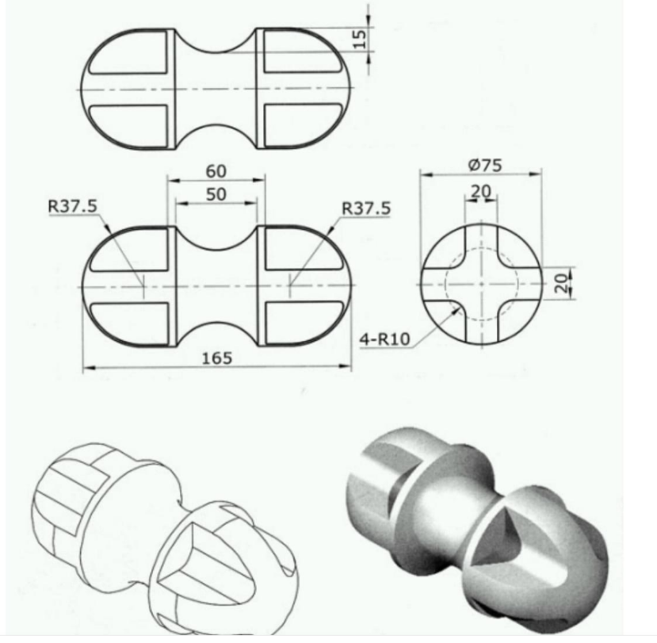
相关零件制作

Slide 22
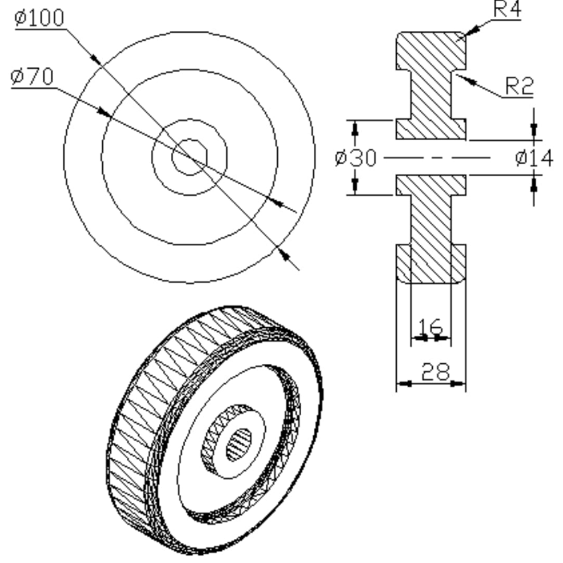
相关零件制作

Slide 23
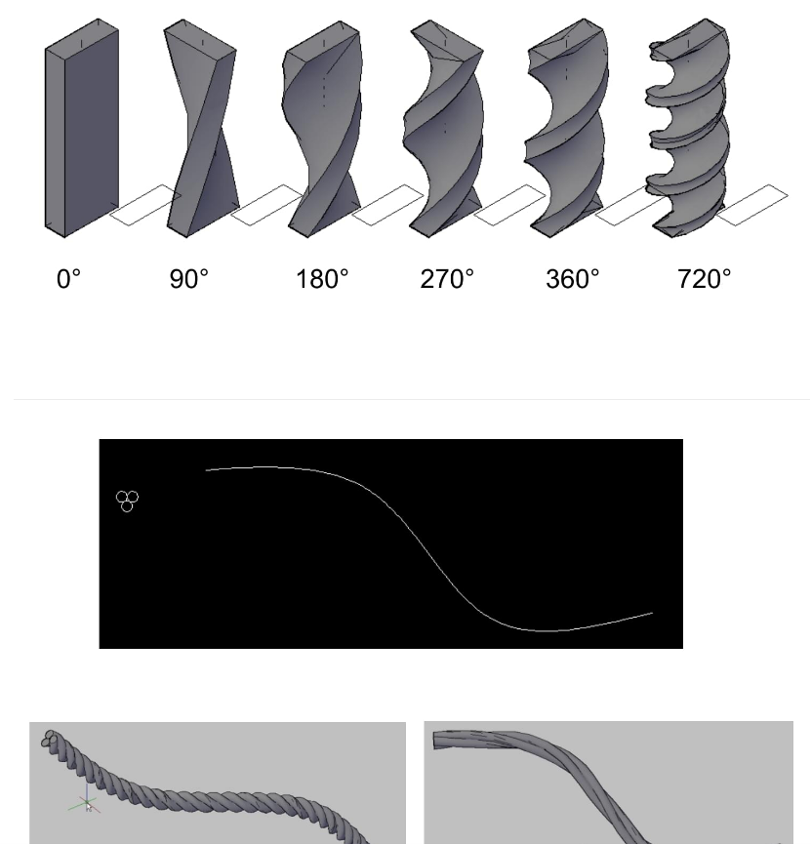
相关零件制作

Slide 24
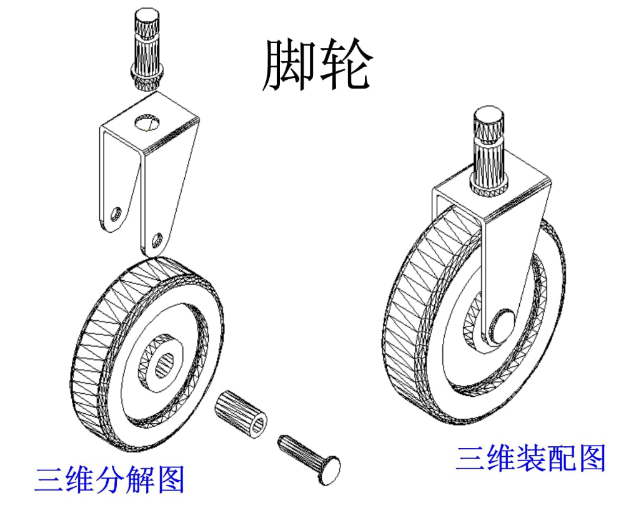
相关零件制作

